Slide 1

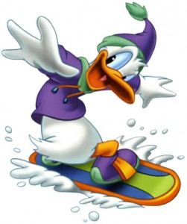
Premena jednotiek dĺžky
RNDr. Marta Megyesiová

Slide 2



Klikni na číslo a vyber správnu jednotku
1.
2.
3.
4.
5.
6.
ups!
ups!
ups!
ups!
ups!
ups!
 | m | dm | km | mm | cm
 | mm | m | km | cm | dm
 | km | mm | m | cm | dm
 | m | km | mm | cm | dm
3,8 dm = 380
9,1 km = 9100
32 mm = 0,32
56 m = 0,056
400 mm = 0,4
6,03 m = 60,3
 | cm | dm | m | km | mm
 | dm | m | km | cm | mm

Slide 3
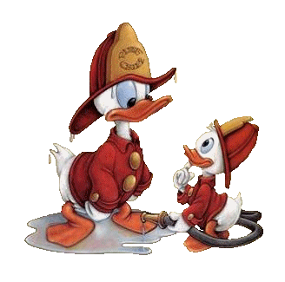
Klikni na číslo a vyber správnu jednotku
7.
8.
9.
10.
11.
12.
ups!
ups!
ups!
ups!
ups!
ups!
 | m | dm | km | mm | cm
 | mm | m | km | cm | dm
 | km | mm | m | cm | dm
 | m | km | mm | cm | dm
6,1 dm = 610
0,31 km = 310
320 mm = 3,2
526 m = 0,526
5 mm = 0,005
0,07 m = 0,7
 | cm | dm | m | km | mm
 | dm | m | km | cm | mm

Slide 4
HODNOTENIE
Vráť sa na začiatok a spočítaj chyby – „ups!“
0 - 1
1
2
3
4
5
2 - 3
4 - 6
7 - 9
10 - 12

Slide 5
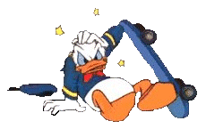
Autor: RNDr. Marta Megyesiová
Obrázky: www.beruska8.cz
Šablóna: Mgr. Danica Slašťanová

